Slide 1
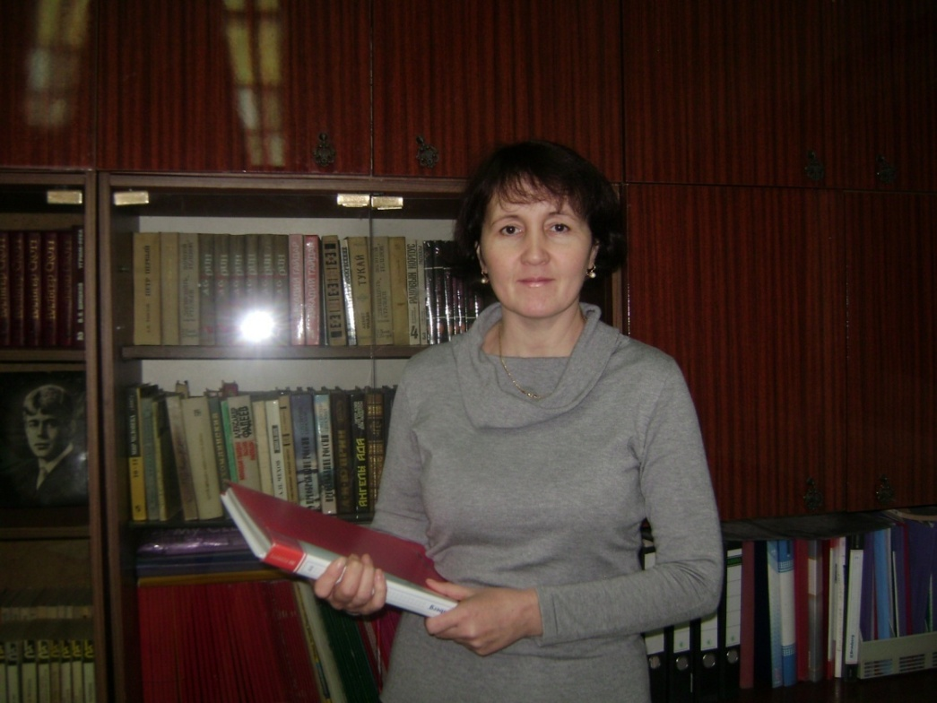
Зиязетдинова Илиза Миннезагировна, учитель истории и обществознания МАОУ «Средняя общеобразовательная школа №56»
Стаж (педагогический) 21 год
Стаж (по специальности) 16лет
Образование
Высшее профессиональное образование, Елабужский государственный педагогический институт
Первая квалификационная категория по должности «Учитель», присвоена 14 января 2010 года

Slide 2
Мое профессиональное кредо:
          «Скажи мне и я забуду.
          Покажи мне и я запомню.
          Позволь мне сделать и это станет моим навсегда»
          Китайская народная мудрость

Slide 3
Положительная динамика качества образования
Учебный год | Предмет | Качество обучения (% обучающихся на «4» и «5» | Успеваемость (%)
2008/2009 годы | История | 58% | 100%
2009/2010 годы | История | 60,5% | 100%
2010/2011 годы | История | 62% | 100%

Slide 4
Результаты сдачи ЕГЭ по обществознанию
 | Численность участников ЕГЭ, ЕРЭ (чел.,% от общей численности выпускников ) | Численность участников ЕГЭ, подтвердивших годовые оценки | Численность участников, не справившихся с ЕГЭ | Средний балл
2009 | 17 чел./34% | 16чел./88% | 0 чел./0% | 52
2010 | 18 чел./39% | 16чел./88% | 0чел./0% | 53,8
2011 | 17 чел./ 42% | 17чел./100% | 0чел./0% | 56

Slide 5
Результаты республиканского тестирования учащихся 4, 6, 8, 10 классов
Учебный год | Предмет | Класс | Численность | Средний балл | Качество знаний | Успевае мость | Ср.%
2011 | история | 8 | 29/93% | 4,5 | 89% | 100% | 83%
2011 | история | 10 | 38/100% | 4 | 61,5% | 100% | 66%
2011 | обществознание | 10 | 38/100% | 4 | 60% | 100% | 64%

Slide 6
Участие в грантах в рамках реализации Стратегии развития образования Республики Татарстан на 2010-2015 гг
Победитель гранта «Наш лучший учитель», учрежденного Министерством образования и науки Республики Татарстан в 2011 году.

Slide 7
Результаты участия в конкурсах
Участница XI профессионального конкурса «Учитель года - 2011», муниципального уровня, победитель в номинации «Личность воспитывает личность»

Slide 8
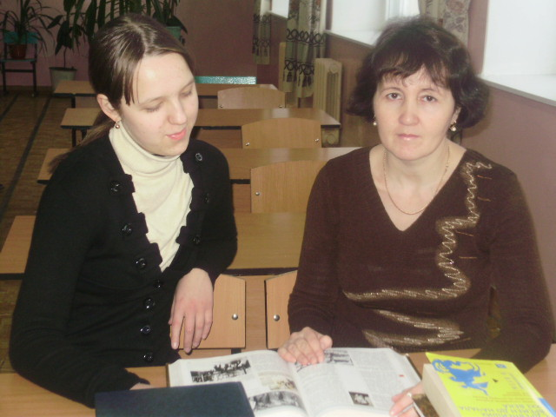
Результаты участия обучающихся в предметных олимпиадах
Призер муниципального этапа Всероссийской очной олимпиады по истории, участница республиканской олимпиады по истории 2009-2011 гг. Ермолаева Ксения

Slide 9
Результаты воспитательной деятельности
Классный руководитель 5А класса.
Руководитель тимуровского отряда «Добрики».
3 место в олимпиаде по отечественной истории, организованной «Нижегородским государственным лингвистическим университетом им. Н.А. Добролюбова»
3 место в олимпиаде по праву, организованной ИНЭКА

Slide 10
Методическая система учителя
На уроках истории и обществознания используются педагогические технологии:
ТРАДИЦИОННЫЕ
АКТИВНЫЕ
ИНТЕРАКТИВНЫЕ
ИНФОРМАЦИОННЫЕ (компьютерные)
РАЗНОУРОВНЕВОЕ ОБУЧЕНИЕ

Slide 11
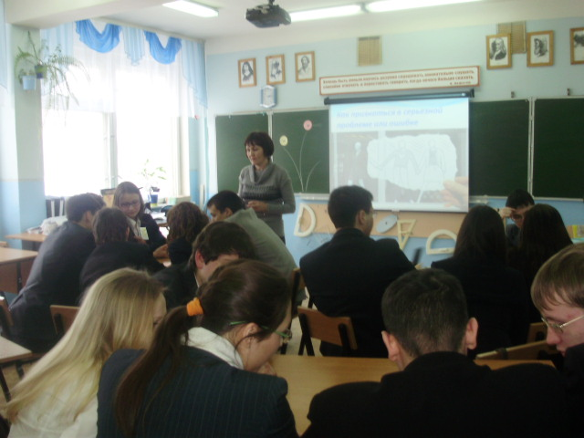
Интерактивные методы:
Виды:
проблемно-познавательная
деятельность;
ролевые игры;
создание ситуации выбора;
- моделирование жизненных ситуаций;
Задачи в группе:
Коммуникативно-развивающая;
Социально-ориентационная;
Индивидуализация педагогического взаимодействия.

Slide 12
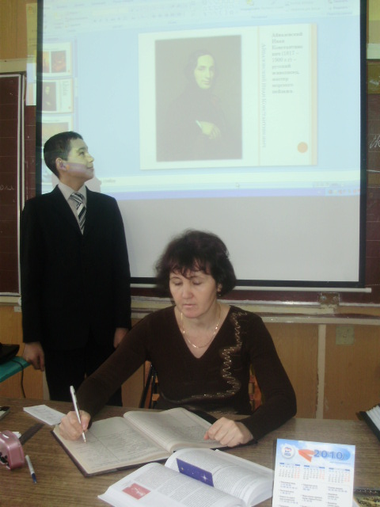
Информационные технологии:
ПРЕДПОЛАГАЮТ ПЕРЕДАЧУ ИНФОРМАЦИИ ЧЕРЕЗ ТЕХНИЧЕСКИЕ СРЕДСТВА СВЯЗИ
- ПРЕЗЕНТАЦИИ;
ВИДЕОРОЛИКИ;
АУДИОЗАПИСИ
На уроках активно используются ЦОР и ЭОР

Slide 13
Благодарю за внимание!

